Slide 1


Slide 2

Kateter för expert sjuksköterskor
Helena Thulin, sjuksköterska urologi, med dr
Esbjörn Jacobsson urologi sjuksköterska

Slide 3
Indikationer
Material
Patientundervisning
Komplikationer

Slide 4
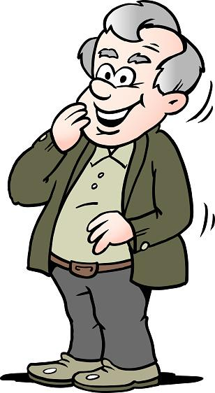
Får vi presentera …
Mitt namn är Sven Tiemann.
Jag är 73 år och en pensionerad pilot, jag lever ett gott liv. Jag äter läkemedel mot hypertoni och hyperlipidemi, annars har jag alltid varit frisk som en nötkärna. Ja, tills mina nya problem då, med pinkeriet så att säga ….
Kan inte kissa
RES = >999 ml
= Behov av kateterbehandling?
- vad är indikationen?

Slide 5

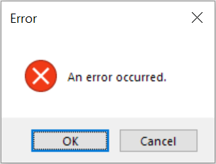
Indikation till kateterbehandling?
Svårighet att tömma urinblåsan:
Akut urinretention:
Kommer plötsligt
Ofta kraftig suprapubisk smärta
Kronisk urinretention:
Kommer smygande och har kanske inte uppmärksammats av patienten
Ofta inte påverkad av smärta
Risk för påverkad njurfunktion (Elektrolytstatus samt kreatinin)
Indikationer och kontraindikationer - Vårdhandboken (vardhandboken.se)
Notes:
Akut: Oförmåga att tömma blåsan, kraftig suprapubisk smärta, stressad och motoriskt orolig patient. Ofta har patienten besvärats av långsamt progredierande LUTS (lower urinary tract symptoms) sedan flera år.
Kronisk: Långsamt progredierande svaghet i urinblåsan slutligen resulterande i överflödesinkontinens – ischuria paradoxa. Kortare eller längre period av frekvent miktion med små urinmängder och ibland läckage, oftast rör det sig om nattlig inkontinens. Blåsatoni. Observera att detta, till skillnad från akut retention, inte är ett smärtsamt tillstånd. Den ökade residualurin-mängden leder till högt tryck i urinblåsan som kan orsaka bilateral hydronefros och försämrad njurfunktion.

Slide 6
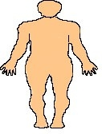
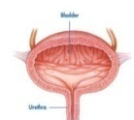
Besvär att tömma blåsan?
Hjärnskada
Systempåverkan:
Smärta
Stress
Läkemedel
Vanemässig hämning
Nervskada
Dålig funktion i urinblåsan
Obstruktion
Förstoppning
Notes:
Bikupa
Smärta
Förträngning pga prostataförstoring
Svårighet att kissa på beställning
Svag detrusor
Neurogen skada

Slide 7
Undvik skador på blåsa och njurar
Vid volym >500 ml finns risk för skada på urinblåsan
Tiden är här viktig bör brytas inom 2 timmar minskar risk för kroniska problem.
Vid resurin över >1000 ml ökar riskerna (överväg KAD i 2-4 veckor)
Myt, tömma blåsan i omgångar för att minska risk för blåsskador
Undvika ett långvarigt högt tryck mot njurarna
Blåsövervakning vid sjukhusvård - Vårdhandboken (vardhandboken.se)
Notes:
Urinretention= RES över 40% av blåsans kapacitet när du vet mikterad volym. Ex Om jag har 400 ml i blåsan innan miktion och då känner att jag kan inte ha mer urin. Sen kissar ut mindre än 240 ml (har kvar mer än 160 ml) räknas det som en urinretention. Alla ska inte behandlas – bara vid besvär och symtom men njurfunktionen ska följas och vid påverkan och/eller upprepade UVI bör åtgärder vidtas.

Slide 8
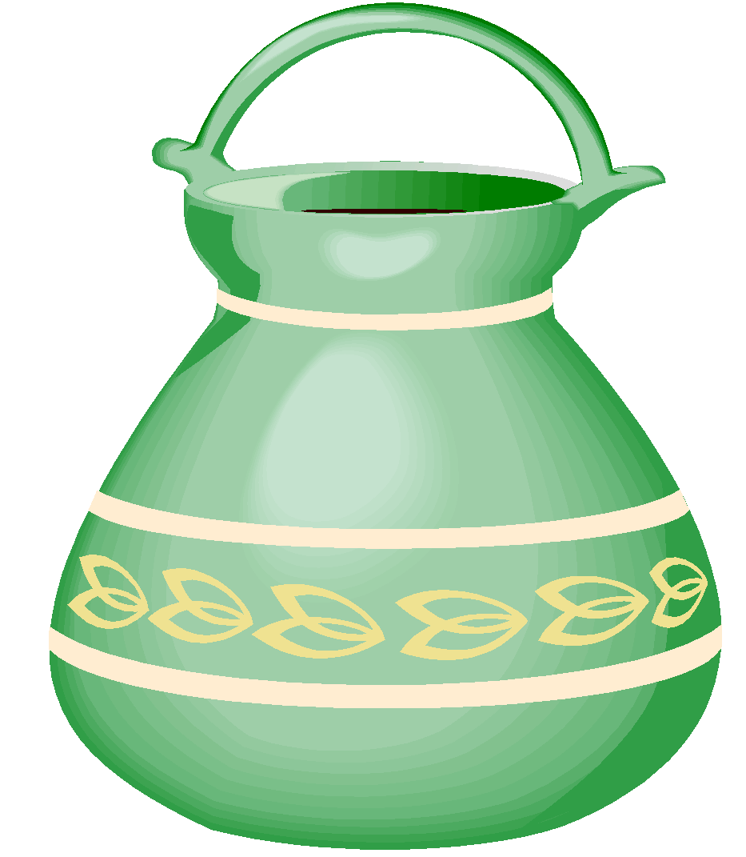
Indikation till kateterbehandling?
Då lagring av urin i urinblåsan bör undvikas:
Övre urinvägsinfektion.
Koagelbildande blödning i urinen.
Njurskador med risk för reflux och påverkad njurfunktion
Indikationer och kontraindikationer - Vårdhandboken (vardhandboken.se)

Slide 9

Indikation till kateterbehandling?
Annan anledning …
Vid följande tillstånd kan kateterbehandling övervägas:
Vid svår urininkontinens där behandlingsförsök inte lyckats och då patientens livskvalitet förbättras av kateterbehandling.
För att underlätta välbefinnande i livets slutskede.
Under läkning av sakralt/perinealt sår hos individ med urininkontinens.
Immobiliserande tillstånd som exempelvis höftfraktur, stroke i akut skede eller ryggmärgstrauma.
Behandlingsrelaterade indikationer:
Urinavledning under tidsmässigt långa kirurgiska ingrepp.
Blåsinstillation med engångskateter, till exempel vid blåscancer eller andra sjukdomstillstånd i urinblåsan.
Mätning eller övervakning av timdiures vid svår sjukdom.

Slide 10
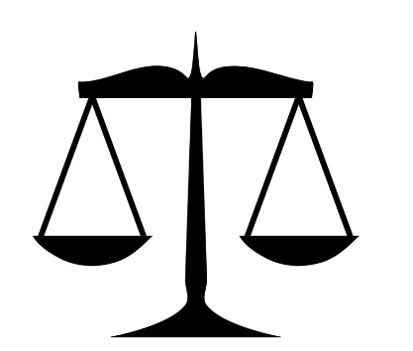


Kateterbehandling!?
Löser aktuellt problem
Skapar nya problem:
Akuta och kroniska
Sträva efter en tydlig indikation och behandlingsmål

Slide 11
Indikation underlättar utvärdering av kateterbehandling
Blåstömningssvårighet
Undvika lagring i urinblåsan
Annan anledning
Notes:
The duty of the bladder is to get filled, contain and then empty urine.

Slide 12
Dokumentation i patientjournal
Behandlingsbeslut
- Ordinatör alt riktlinje
- Indikation
- Behandlingstid alt. utvärderingsperiod
Utvärdera behandlingen, regelbundet
Kateterisering
- Typ av kateter och storlek
- Mängd, typ av vätska i ballongen
- Uppgifter om insättningen
- Patientens upplevelse
- Kateterventil eller urinpåse
- Patienten informerad? Hur!
Under behandling
- Fixering av KAD/urinpåse
- Omvärdera ventil alt. urinpåse
- Patientens upplevelse (välbefinnande, svårigheter etc)
- Uppkomna händelser ex stopp, läckage,
CAUTI inklusive åtgärder
Byte
- Utvärdera behandlingsbehovet
- Kateterns färg, form och funktion
- Patientens iakttagelser och upplevelser
- Ev. byte av katetermaterial
- Om behov av fortsatt KAD-beh börja om vid ruta kateterisering
Avsluta behandling
Orsak till avslut av behandlingen, utvärdera behandlingen
Kateterns färg, form och funktion
Patientens iakttagelser och upplevelser av behandlingen
Utvärdera blåstömningsförmåga enl. Vårdhandboken

Slide 13
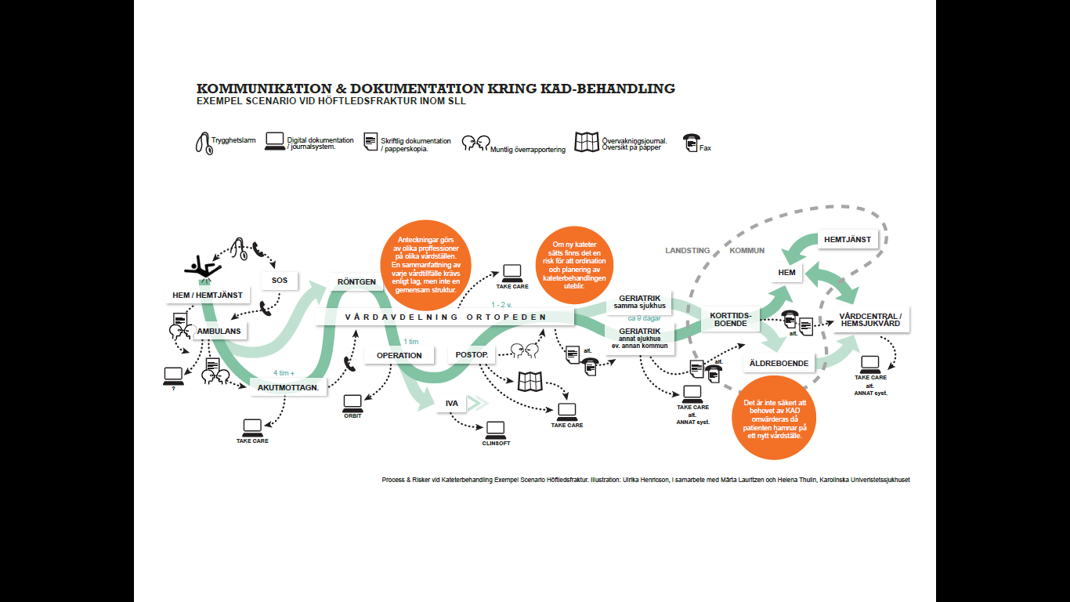

Slide 14
Jaha, jag ska få en kateter…
Jag hoppas att jag kan fortsätta att spela golf, även med en kateter.
Hur anpassar vi kateterbehandling så att den funkar för Svens behov?
Kateterns grundmaterial, ytskikt och utformning?
Öppen eller intermittent urintömning?

Slide 15
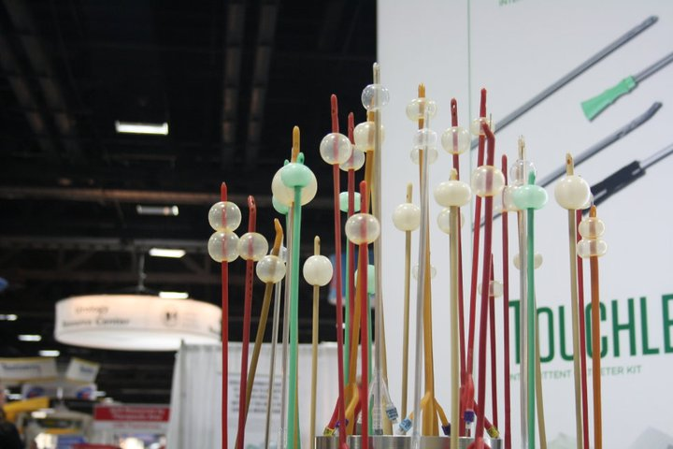
Vad heter katetern?
Vad kallas den?
Ägare
Tillverkare
Distributör / Agentur
Produktnamn
Material
Kateterspets

Slide 16
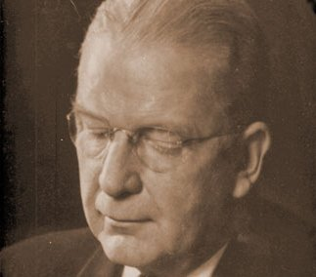
Foley Kateter
Dr. Frederic Eugene Basil Foley(1891-1966)
Beskrev och använde kateter 1929

Slide 17
Grundmaterialet
Skapa ett rör
Vävnadsskyddande ytskikt
Skydda mot irritationer av latex
Profylax-syftande ytskikt
Motverka urinvägsinfektioner
Motverka biofilm och konkrement
*Minska friktion mot urinröret
Upprätta hålrum
Latex
Silikon
Plast
Silikon
Teflon
Hydrogel*
Ädelmetall- legering
Antibiotika behandlade

Slide 18
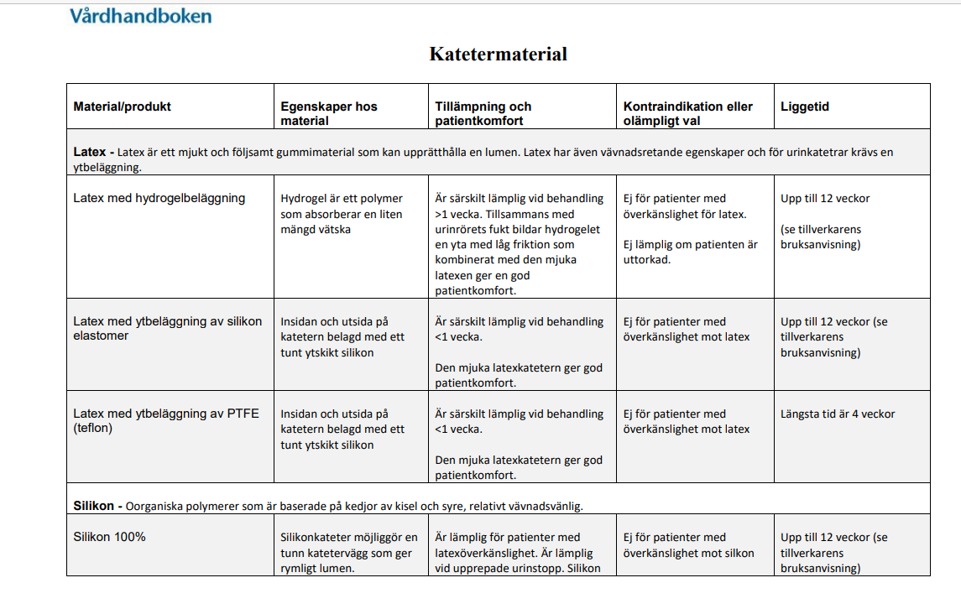

Slide 19
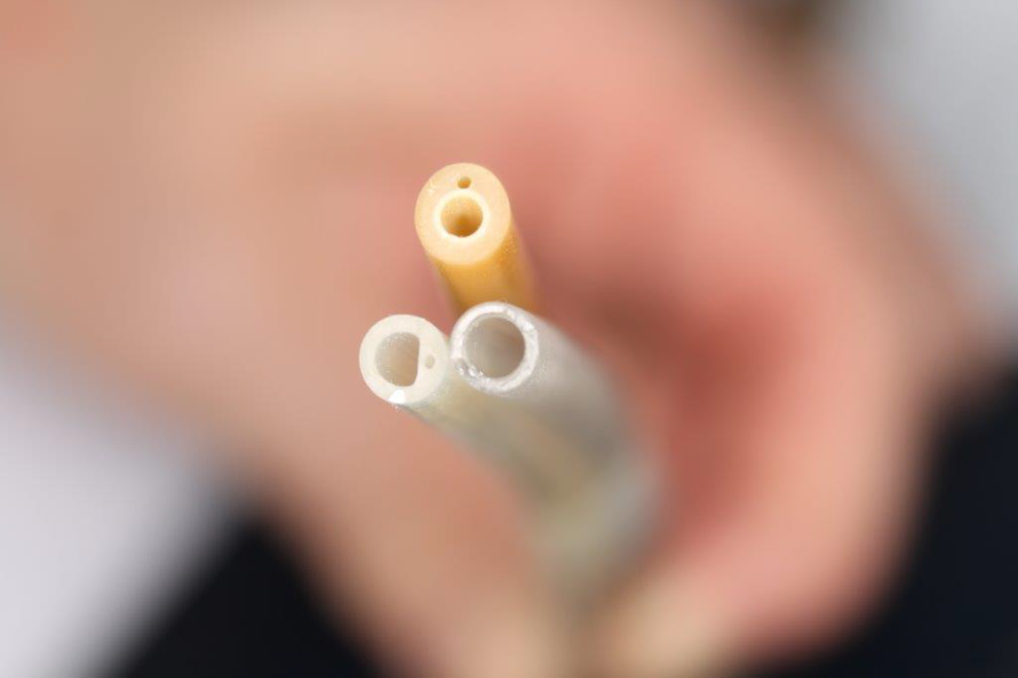
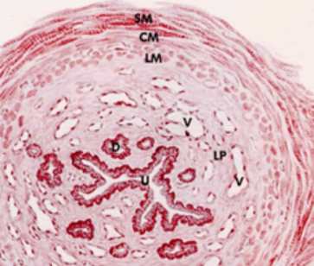
Kateter material
Notes:
Urinröret har i verkliga livet inte en rörform. I stället ligger urinrörets väggar nära tillsammans (de ligger i apposition till varandra). När slemhinnan är tjock och rik på interstitiell vätska "klibbar" urinrörsväggarna samman. Detta bidrar i hög grad till urinrörets förslutning.
På bilden t.v. betecknar SM den tvärstrimmiga muskulatur (viljestyrd) som går cirkulärt runt urinröret. CM betecknar glatt, cirkulär muskulatur och LM betecknar längsgående glatta muskelfibrer. U = urinrörs-kanalen (som vidgar sig till ett rör endast under vattenkastning. D = parauretral körtel och V = kärl runt uretra.

Slide 20
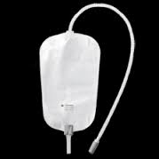
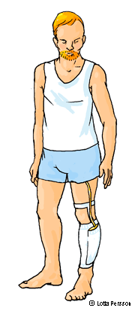
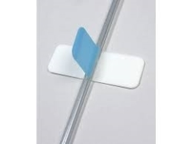
Kontinuerlig dränering i urinuppsamlingspåse
Fixering av påse
Lår, vad, stol, säng…
Ficka, band, byxben…

Slide 21
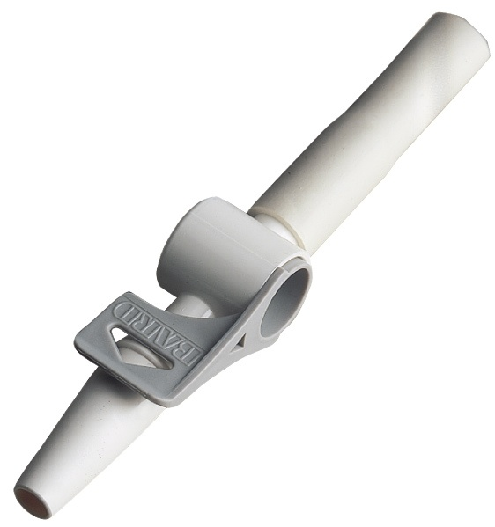
Intermittent tömning (Blåsträning)
Vid tömningsbehov
eller
3-4 timmars intervall
eller
max 400 ml i blåsan
Kateterventil

Slide 22
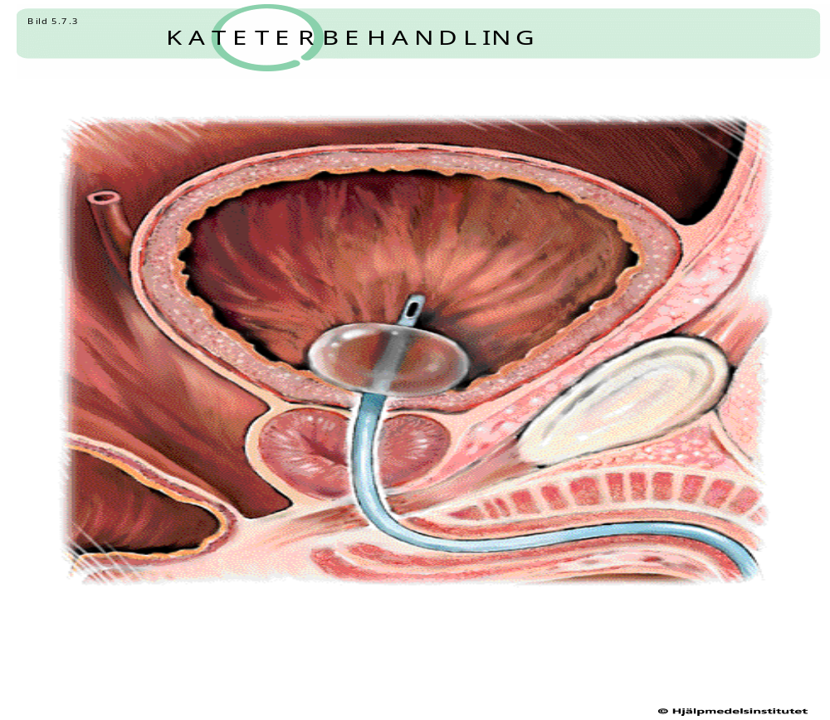

Slide 23

Trygg hemgång med kateter
Informera om kateter skötsel
Visa och låt patienten prova material
Ordna med material
Skriftlig information om egenvård

Slide 24
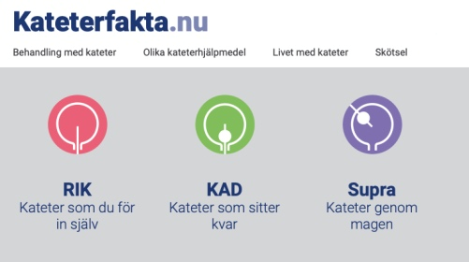

Slide 25
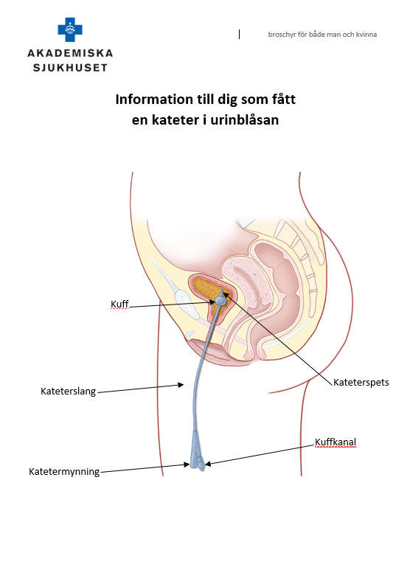
Information till patienten
Muntligt och skriftligt bilder
Om möjligt på enkel svenska eller på flera språk

Slide 26
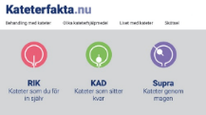
Indikation, funktion
Varför behöver jag kateter?
Hur fungerar katetern?
Vad bör jag tänka på när jag har kateter.
Vilka alternativ finns?

Slide 27
Vid problem och oro
Information om vem patienten ska vända sig till vid frågor.
I vilka situationer det är viktigt att kontakta vården.
Feber frossa
Kateterstopp

Slide 28
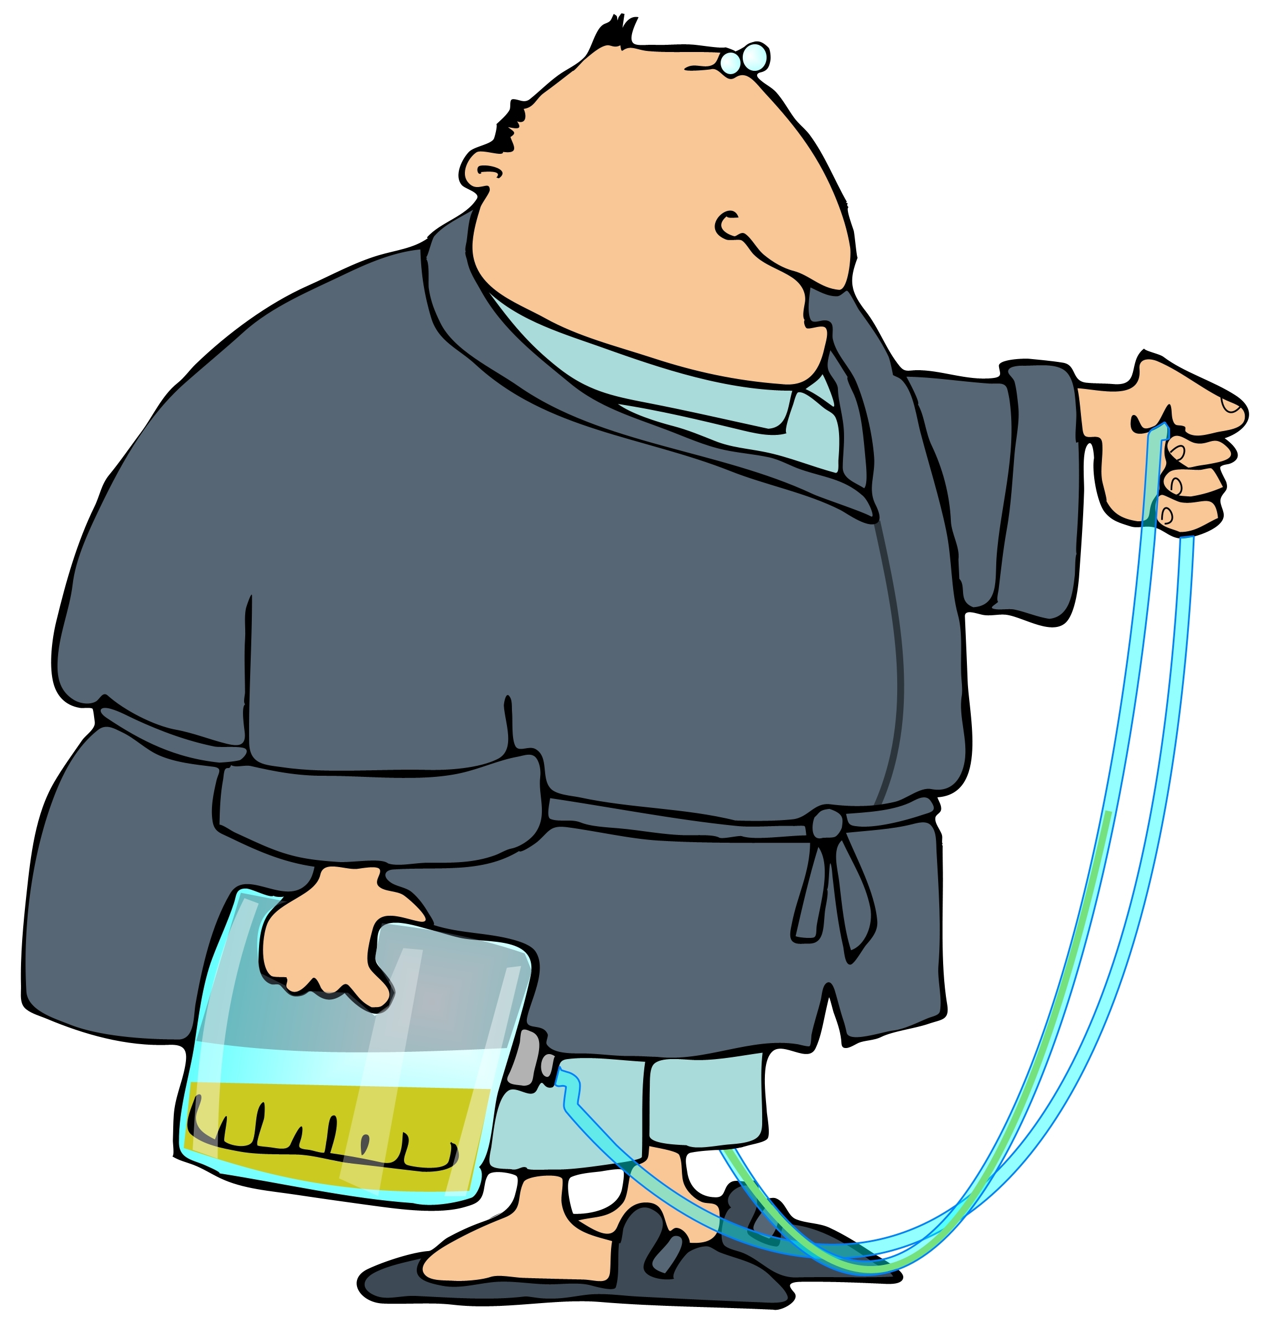
Följ upp patientens upplevelse av kateterbehandlingen
Bör göras i samband med kateterbyten:
Är det något som inte fungerar bra?
Vad kan vi göra för att underlätta livet med kateter?
Är det något material som inte fungerar eller kan ändras?

Slide 29
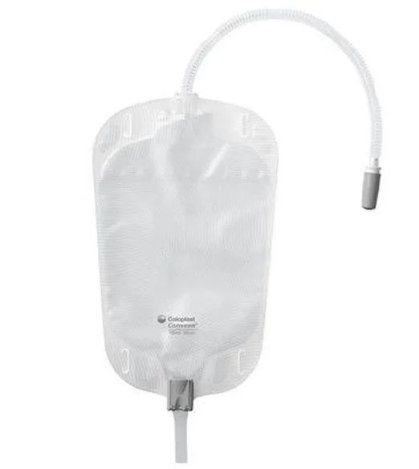
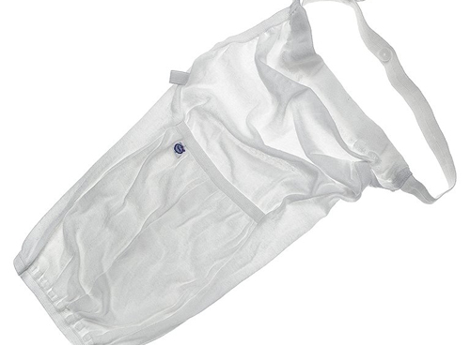
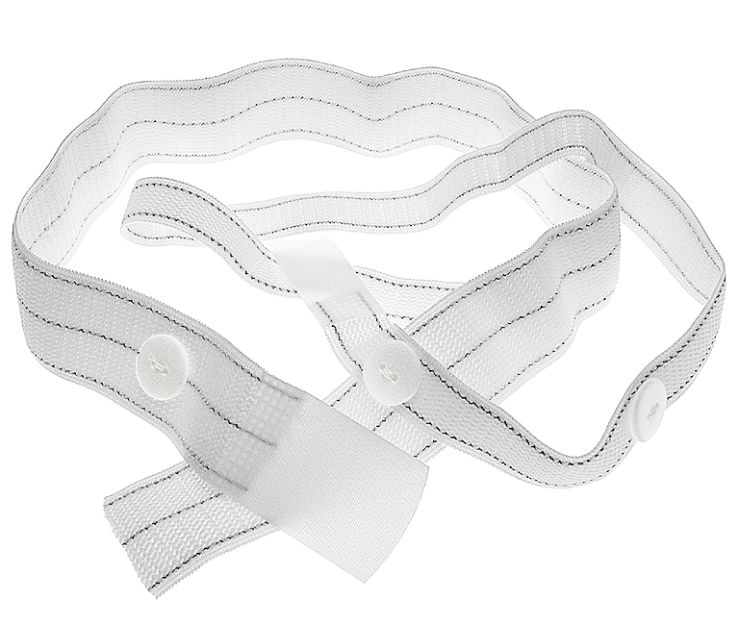
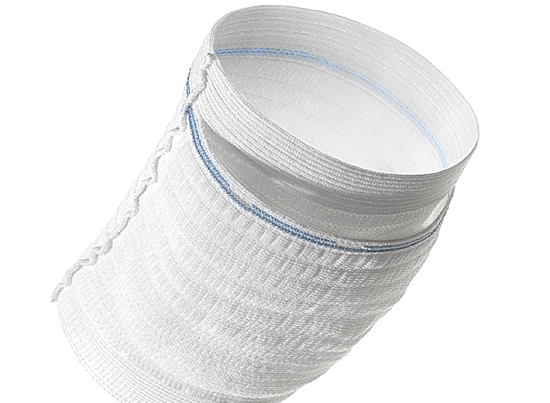
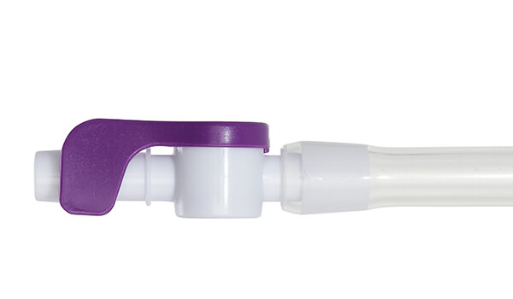
Anpassa behandling efter patientens behov
Vilket material fungerar bäst för patienten och hur ska det användas?
Kateterventil eller påse?
benstrumpa, band eller benpåse
Fixering
Hur ofta behöver katetern bytas?
Sp-kateter eller RIK?

Slide 30
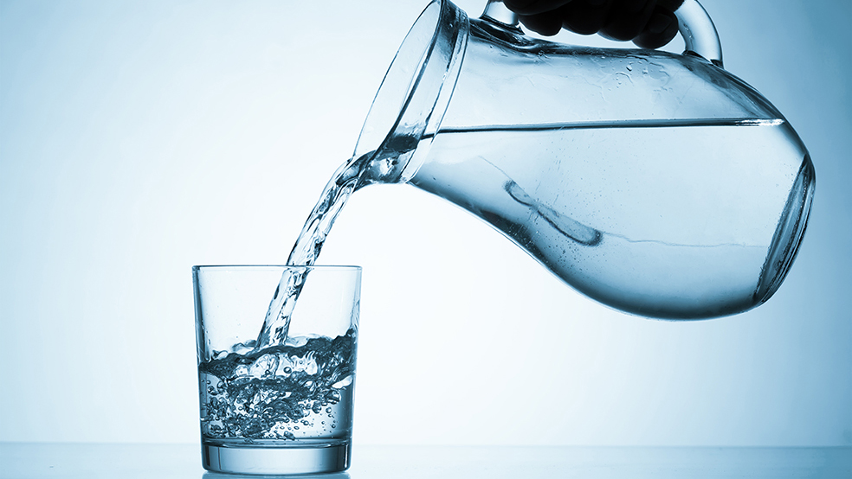
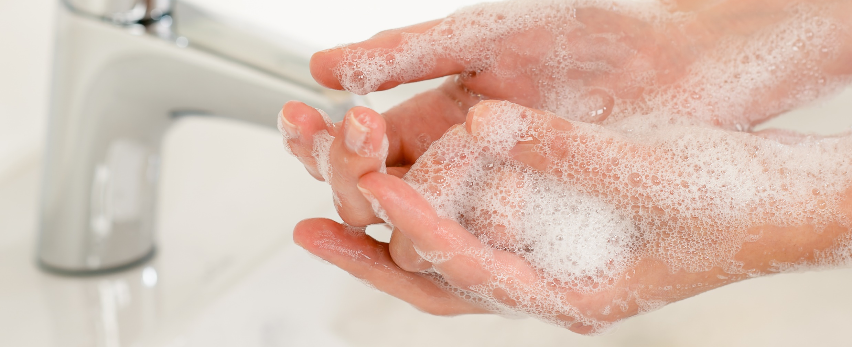
Enkla observationer och kontroller
Vad bör patienten vara observant på?
Enkel egenvård
Hygien
Dryck

Slide 31

SEX med kateter?
RIK
Sp-kateter
”Kateter paus”

Slide 32

Hur fungerar detta på era sjukhus?

Slide 33
Kateterskador/ komplikationer
Infektion
Inflammation
Striktur
Trauma
Sten i urinblåsan
Upprepade kateter stopp

Slide 34
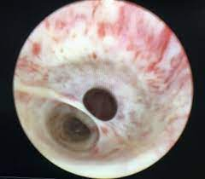
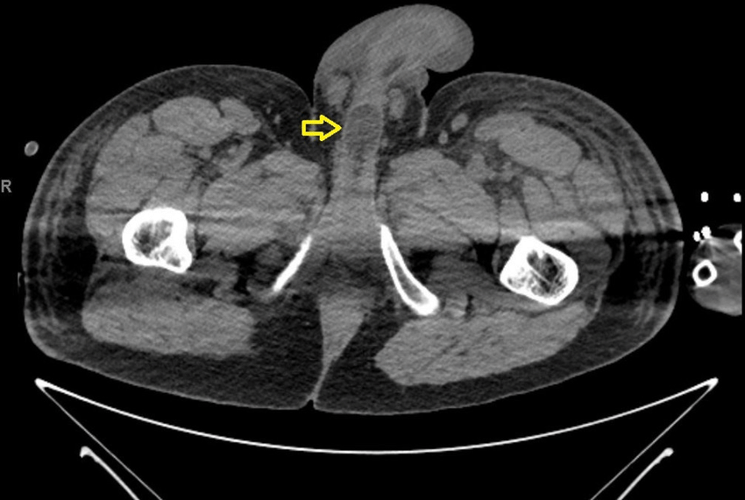
Kateterskador vid katetersättning
Perforation av uretra:
Blödning
Falska gångar
Kuffning av kateter i uretra

Slide 35

CAUTI
75% av alla UVI inom vården är kateter relaterade
Risken ökar ju längre katetern sitter!
KAD så kort tid som möjligt
Behandla bara symptomgivande uvi

Slide 36
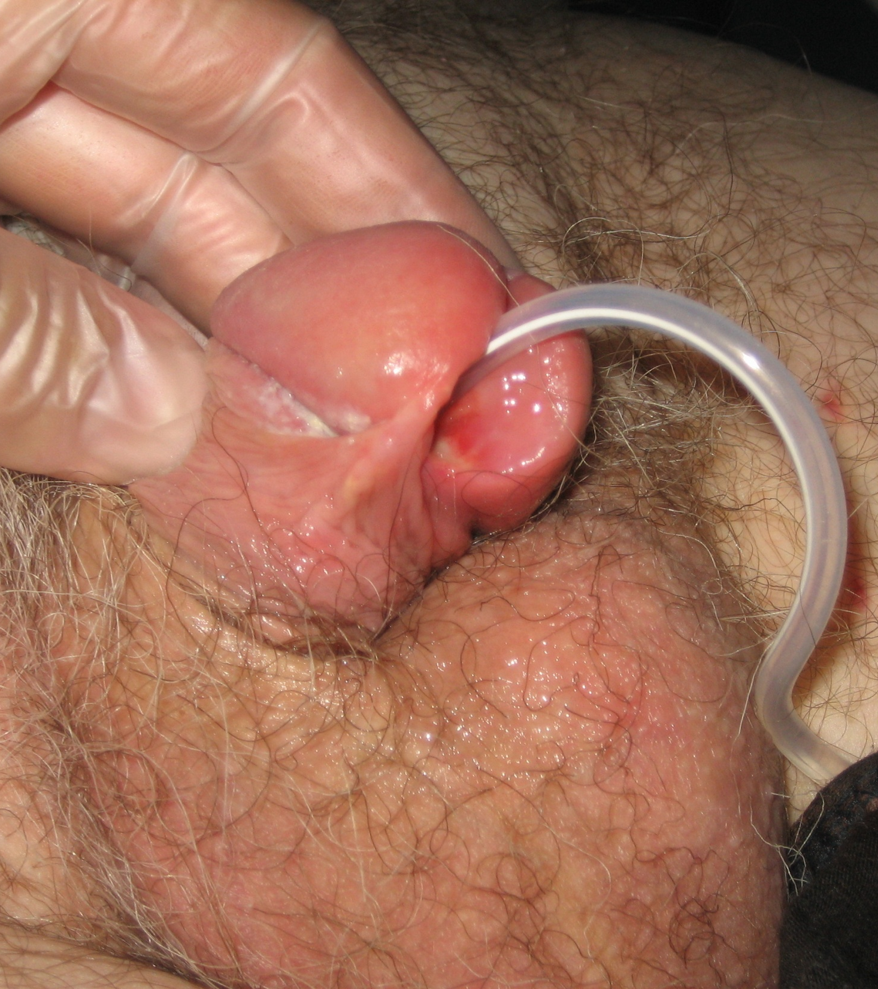
Kateterskador
Iatrogen hypospadi
Erosion av urethra
Fixera penis upp mot magen

Slide 37
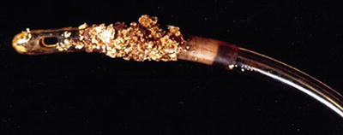
Upprepade kateterstopp
Ökad dryck
Öka kateterbytes frekvens
Öka grovlek på kateter
Spola kateter med Nacl eller
Vid stenbildning på kateter citronsyralösning

Slide 38
Jag tror att jag haft tur, en kompis på golfklubben fick stora problem efter kateterbehandlingen. Stackars sate han fick blodförgiftning också….
Jag fick bra vård, alla var så snälla och trevliga, de förklarade allt och jag kände att jag hade kollen. Förresten så hade alla koll på läget och då kände jag mig trygg.
Utvärdering av Sven Tiemanns kateterbehandling:
Tydligt dokumenterad indikation och planering för utvärdering av fortsatt behov – tillgänglig för dem som har vårdansvar
Kateter och övrigt material utifrån patientens och behandlingens mål
Patientinformation som ger förutsättningar för egenvård
Varsam kateterisering och intermittent blåstömning för att undvika skador och urinvägsinfektion

